Slide 1
情報処理技法(リテラシ)I
第4回：インターネット
産業技術大学院大学
助教 柴田 淳司

Slide 2
目次
ネット接続について理解しよう
前回の復習
  メールの仕組み
  Gmailの使い方
インターネットの仕組み
  アドレス
  ローカル/グローバル
インターネット上のサービス
サービスを利用しよう
Notes:
おそらくこれまで高校で学んできた何より（数学や物理、現国なんかより）一般社会において即効性の効果がある授業内容

Slide 3
重要だったこと
電子メール：郵送の電子版
  郵便局→メールサーバ
  住所→アドレス
Gmail
  ウェブサーバを介して電子メールを作るgoogle社のサービス
  署名や転送、フィルタリングなどのサービスもある
メールのマナー
  伝わるようにメールしよう

Slide 4



電子メールの場合
自分が契約している
メールサーバマシン
cis.twcu.ac.jp
相手が契約している
メールサーバマシン
gmail.co.jp
gmail.co.jpと契約してる
〇〇さん宛に送りたい！
〇〇@gmail.co.jp
郵便とほぼ変わらない仕組み

Slide 5
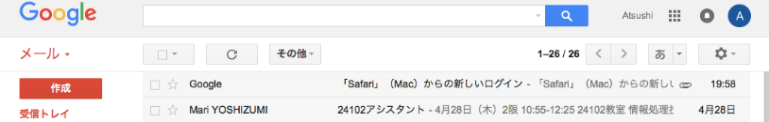
画面の見方
Googleの
アカウント設定
メール検索
メール設定
サイドバー
・メール作成
・フォルダ選択
・ラベル選択
受信メール一覧

Slide 6
メールのマナー
相手に伝わる文章を書こう！
件名：簡潔にわかりやすく
名前：どこの誰かがわかるように
用件：背景を知らない人でもわかる内容で
語調：失礼でない程度に

Slide 7
インターネットの仕組み

Slide 8
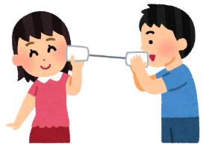
ネットワーク(network)
皆に伝わる
1対1の通信
対多の通信ネットワーク

Slide 9
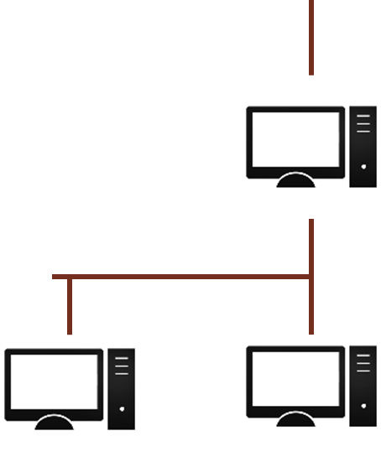
インターネット(internet)
よその
ネットワーク
うちの
ネットワーク
inter(間) + net(ネット)=
ネットワーク間のネットワーク
Notes:
inter：間
net：ネットワークのこと、ネット、網
inter + net = ネットワーク間ネットワーク

Slide 10
大昔のコンピュータ(1970)
でかい
一部屋丸々サイズ
高い
1台780万ドル
(iPhone8の1/85000のスペック)
磁気テープ(記憶装置)
IBM7030（1961）
Notes:
1930年代：電子コンピュータ誕生
1940年代：大学や研究所に普及
1950年代：人工知能に代表されるような情報処理
1960年代：企業向けのコンピュータが増え、今あるようなコンピュータのひな型が生まれる（UNIX）
1970年代：ARPANETにより大学間の通信が可能に
1980年代：商用のインターネットがサービス開始、日本上陸は1984年
左の写真
処理は71万回/1秒
iphone8は1秒間に6000億回/秒
右の写真
カセットテープ（高速のサービスエリアで売ってるようなやつ）で保存
今の容量の1/1000000の量しか保存できない。

Slide 11
当時のコンピュータ
誰に：データベースへ
何を：データください
計算処理用
入力用1
データベース用
入力用2
プリント用

Slide 12
誰に？：IPアドレス
IPアドレス：計算機の住所
  4バイトの数値で決められたコンピュータの住所
  0〜255. 0〜255. 0〜255. 0〜255
  計4,294,967,296個
IP:1.2.3.4から、IP:5.6.7.8へ、
「動画見せて」
IP:1.2.3.4
IP:8.9.10.11
IP:5.6.7.8
無視
ok, 動画データ
from 5.6.7.8 to 1.2.3.4

Slide 13
誰に？：ドメインネーム
ドメインネーム(domain name)
  IPアドレスにつけられたあだ名
  通常、[名前].[種類].[国]とつける
    http://www.stat.go.jp/
      jp： 日本
      go： 政府
      stat： 統計局のサーバ名
      www： ホスト名
セカンドドメイン
トップドメイン
通信プロトコル
ホスト名
http://www.google.com:80
ポート番号
FQDN(Full Quality Domain Name)
Notes:
人に表示されるのはドメインネーム
IPアドレスからでも接続可能だけど、見づらい
文字↔IPアドレスを変換してくれるサービスを途中で挟むのが一般的

Slide 14
何を？：URL
URL: Uniformed Resource Locator
規格化された情報源の位置情報
~shiabtaフォルダの
http通信で
http://www.cis.twcu.ac.jp/~shibata/index.html
このサーバにある
index.html

Slide 15
何を？：通信プロトコル
Internet Protocol Suite
  データと通信先の内容によって決まる規格のこと
  http ウェブブラウザで開く前提のデータをよこせ to ウェブアプリ
  https ウェブブラウザでセキュアに開く前提の(略)
  UDP 返事がなくてもデータを大量に送ってくれ to 送受信部分
  IP 宛先情報の管理はIPアドレスでよろしく to ネットワーク部分
Notes:
どういったデータをやり取りするかの規格
httpだったらポート番号80番、などの細かいルールがあるが、あまり意識する必要はない
もし企業に言ってウェブデザインやらウェブアプリやら作ることになったら思い出そう

Slide 16
何を：パケット(packet)
パケット：小包
  小分けにすることで、ケーブルを占有しない工夫
割り込めない…
ちょっとづつ送れる
Notes:
パケット通信といってるやつはこれ
同時に送れるパケット量が多ければその分通信は早くなるが、ケーブルを占有してしまう
パケット定額だと、送れるパケットの数が固定になっている

Slide 17
ローカルとグローバル
IPアドレスが足りるように工夫
  ローカル：特定の環境内用ipアドレス
  グローバル：本来のipアドレス
Server（ホスト）
0.0.0.0～255.255.255.255
ローカル
フォワーディング
(仲介してくれる)
192.168.1.0~255
グローバル
自分（クライアント）
Notes:
256×256×256×256＝4,294,967,296≒43億
43億台のコンピュータ(携帯含む)がIPを使ったら終わり。
・現在、ほぼすべての成人が1つのスマートフォン
・大部分の企業で社員分のコンピュータ
・ネットワークサービスなどを提供するためのコンピュータ
ということで、43億程度ではIPアドレスが足りない。
そこで、ローカルのネットワークとグローバルのネットワークを分けてIPアドレスを配布する
ゲートウェイ（一般家庭における「ルーター」）がどのコンピュータがどのIPに繋いでいるかを記憶し、仲介をしてくれる

Slide 18
一般家庭では？
Server（ホスト）
ISP(Internet Service Provider)を
通してグローバルへ
プロバイダ
0.0.0.0～255.255.255.255
ローカル
192.168.1.0~255
グローバル
自分（クライアント）

Slide 19
無線接続は？
無線の先
  ルータ
  携帯電話の基地局
無線方式
  Wi-fi
  Bluetooth
0.0.0.0～255.255.255.255
携帯機器
無線受信機
（もしくは電話基地局）
グローバル
Notes:
wi-fi
high fidelityをもじってwi-fi
bluetooth
スウェーデン発祥、スウェーデンと無血統合したデンマークの国王ハーラル・ブロタン・ゴームソンのあだ名、青歯王に由来

Slide 20
東京女子大のWi-fi
docodemo-net
  学内専用のネットワーク
  ID：docodemowpa2
  パスワード：情報処理センター内で公開

Slide 21
ここまでのまとめ
インターネット
  ネットワークとネットワークを結ぶネットワークのこと
アドレス
  IPアドレス：0～255×4からなるコンピュータの住所
  ドメインネーム：IPアドレスにつけられたあだ名
  URL：アドレスを含む具体的なファイルの場所
グローバルとローカル
  ゲートウェイを通して内側（ローカル）と外側（グローバル）

Slide 22
インターネット上のサービス
具体的にどんなことしてるか？

Slide 23
機器について
有線接続
  LAN(Local Area Network )ケーブルで接続
無線接続
  通信規格はWi-Fi、Bluetoothなど
  無線は傍受されやすいので暗号化して通信
ルータ(Router)
  分岐させて複数のコンピュータにつなぐ
  特定の信号を遮断したりできる
ハブ(Hub)
  分岐させて複数のコンピュータにつなぐ
LANケーブル
ルーター

Slide 24
インターネット上のサービス
サーバ(server)：ユーザにサービスを提供するもの
クライアント：ユーザ側のこと
ホスト：サービスを提供している側
ユーザの端末
サーバー
(ホストマシン)
サーバ名 | サービス内容
データベースサーバ | データを保存しておく
ウェブサーバ(wwwサーバ) | ウェブサイト、ウェブアプリ提供
メールサーバ | メールサービス
プリントサーバ | プリンタの共有
DNSサーバ | ドメインネーム解決

Slide 25
WWWサーバ
WWW(world wide web)サーバ
  長いので単に「ウェブサーバ」と呼ばれる
  ウェブブラウザ(blowsier)を通して情報を提供するサービス全般
よくあるウェブサービス
  ウェブページの提示： Wikiとかブログとか
  検索エンジン： 他のウェブページを探すサービス
  ウェブアプリ： ウェブ上で動くアプリ提供
  ゲーム、メール操作、ページ編集

Slide 26
ウェブブラウザ
wwwサーバと通信して情報を表示するソフト
種類
  Internet Explorer：Windowsの標準ブラウザ、遅い
  Edge：Windowsの新しい標準ブラウザ
  Safari：Mac/iPhoneの標準ブラウザ
  Chrome：Googleのブラウザ、高機能だが重め
  Firefox：Mozillaのブラウザ、軽さを追及
  Vivaldi：Operaの子、タブやメモが便利

Slide 27
Safari
Apple社が作っているブラウザ
（Appleは描画、デザインに強い）
URL
お気に入り
タブ
ページの内容

Slide 28
ウェブページの中身(ソース)
ソース(source、資源）
  文字や絵の場所などを書いたブラウザ向けの指示文章
  HTML(hyper text markup language)で書かれている場合がほとんど
<!DOCTYPE html>
<html lang=“ja”>
<head>
<meta charset=“UTF-8”>
<title lang=“ja”>タイトル部分</title>
</head>
<body>
<article>
<p>本文をここに書く</p>
</article>
</body>
</html>

Slide 29
インターネットのセキュリティ

Slide 30
インターネットの危険性
ネットワーク接続がある→
  メリット： 情報の流通が容易
  デメリット： 外部にコンピュータが晒されている
リスク
  ウィルスソフト：データ改ざん・破壊を行うソフト
  スパイウェア：情報を外部に流出させるソフト
  マルウェア：不正通信を行うソフト
  クラッキング：外部からの不正な直接操作

Slide 31
セキュリティの種類
ファイアウォール
  許可した通信以外をシャットダウンする
アンチウイルスソフト
  特定の動作をするアプリケーションを探知、削除する
ユーザの教養
  そもそも怪しいサイトやメールを見ないという強い心

Slide 32
通信とファイアウォール
特定の通信以外をはじく仕組み
ブロック！
第3者
IP:2.3.4.5
googleのページ！
httpサーバ IP:1.2.3.4
ホスト
（サービス提供者）
クライアント
（利用者側）
ファイア
ウォール

Slide 33
悪質なソフトウェアの種類
マルウェア
  malicious softwareの略
  悪意を持って作られたソフトウェア全般
スパイウェア
  情報を秘密裏に抜き出して送信するもの
  感染に気付かない場合が多い
ウイルス
  コンピュータからコンピュータへ感染するもの全般を指す

Slide 34
侵入経路：メール
概要
  添付ファイル
  URLが付属されている
対策
  アドレス、件名が不明なメールは不用意に開けない
  添付ファイルはtxtやpdfなど自律動作しないものを利用する

Slide 35
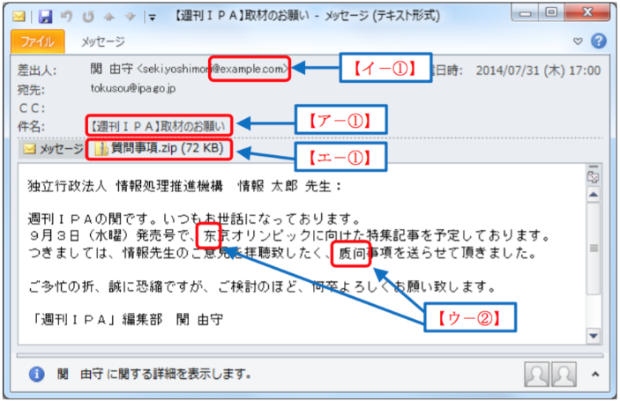
迷惑メール
アドレスがおかしい
具体的でない内容
謎の添付ファイル
日本語がおかしい

Slide 36
侵入経路：ダウンロード
概要
  ダウンロードファイルそのものがウィルス入り
  ダウンロードファイルについてくる（マルウェア）
対策
  正規のウェブサイトからダウンロードする
  不用意にソフトウェアをインストールしない
  インストール時の説明を読み飛ばさない

Slide 37
侵入経路：外部記憶装置
概要
  ウイルス入りのUSBを指すとコンピュータが感染
  コンピュータ→USBへの感染もありうる
対処法
  管理されていないコンピュータに不用意に挿さない

Slide 38
侵入経路：パスワード漏洩
概要
  パスワード情報を盗み見られてログインされる
  キーロガーにパスワード情報を抜き取られる
対策
  管理されていないコンピュータで重要な情報をやり取りしない
  パスワードわかりづらいものを入力

Slide 39
その他の脅威：情報漏洩
本人が気づかずに情報を垂れ流している場合
例：職場の情報をSNSで投稿
  Social Network Serviceの名の通り、社交の場
  公の場で職場内の機密情報や悪口を言うとコンプライアンス違反に
Compliance
  直訳で法令厳守
  社則や契約を守るという意味で使われる

Slide 40
サービスを利用しよう

Slide 41
各種サービス一覧
Google App
  各種アプリケーションを提供
Dropbox
  ファイル共有サービス
  コンピュータに在中し、指定したフォルダ情報をウェブと同期する
Evernote
  議事録共有サービス
  会議の議事録や計画書を他人と共有する
Mendeley
  論文管理サービス

Slide 42
次週予告
ウェブブラウザとネチケット
  5月10日
  ウェブブラウザとネチケットの話
    文字化け
    ウェブサービスを利用する上での注意点

